Slide 1
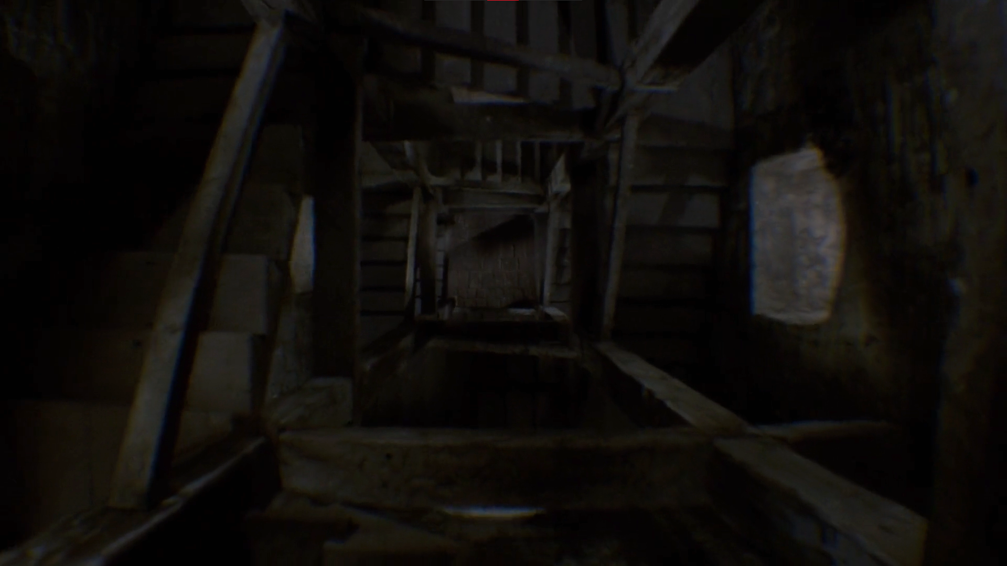
VERTIGO TOWER
Grupo 1
Notes:
Hola a todos, somos el grupo 1, los creadores de Vertigo Tower… que no se nos ha ocurrido ningún nombre mejor, así que pues nos quedamos con este.

Slide 2
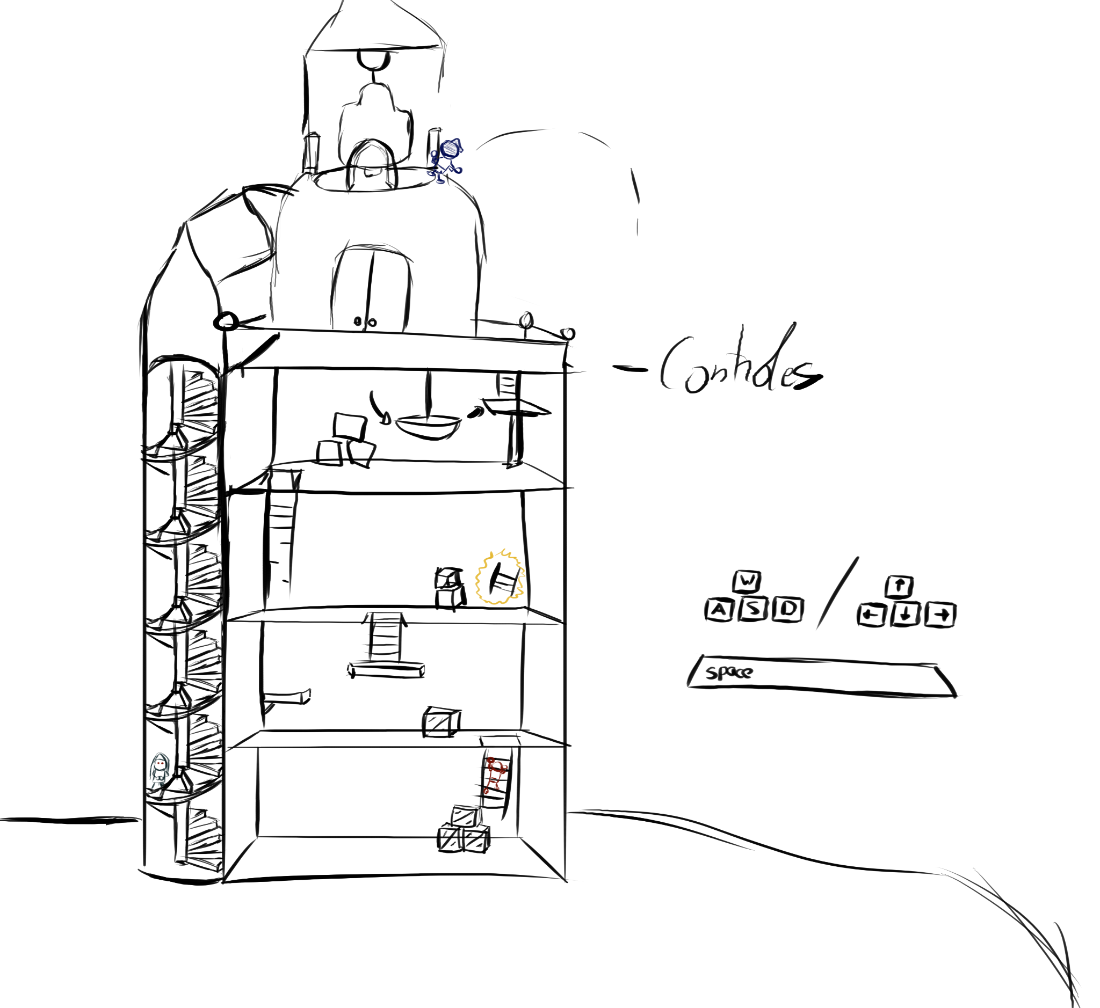
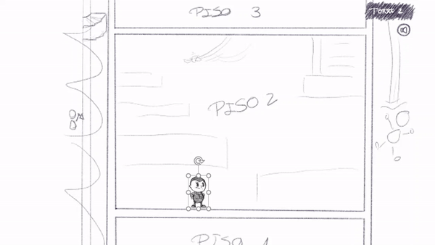
Resumen del resumen

Slide 3
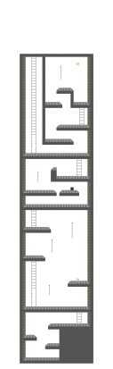
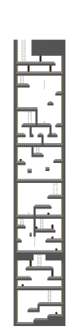
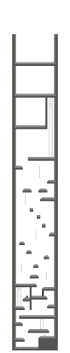
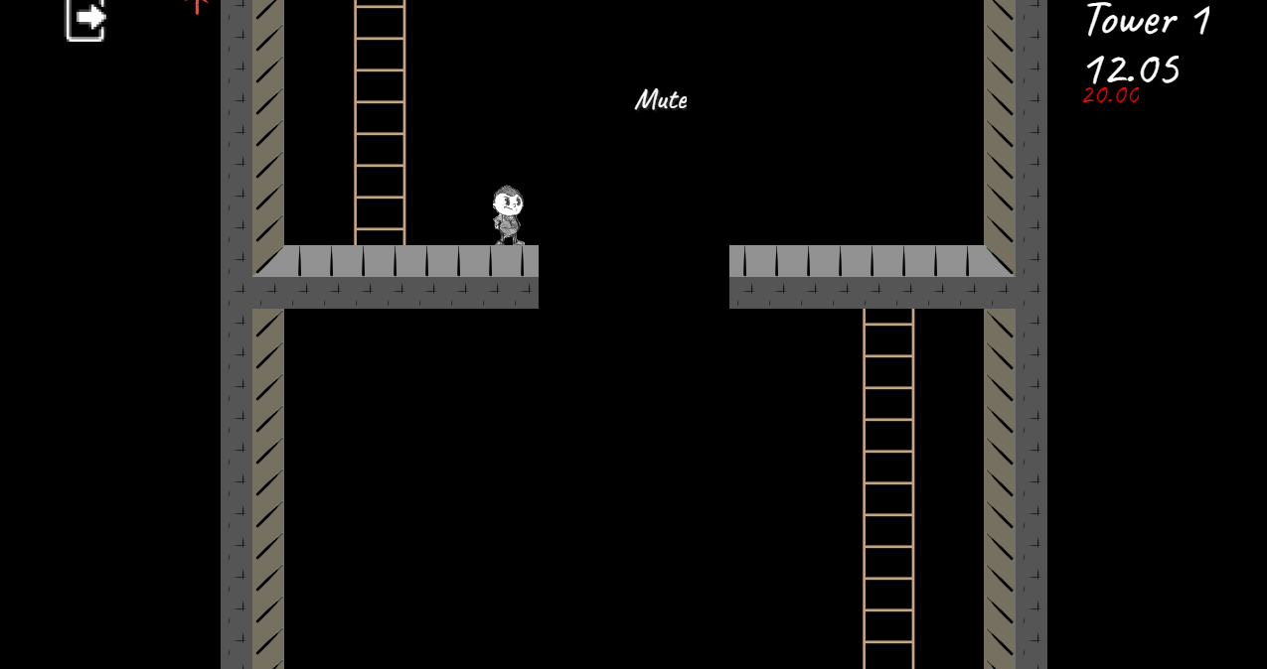
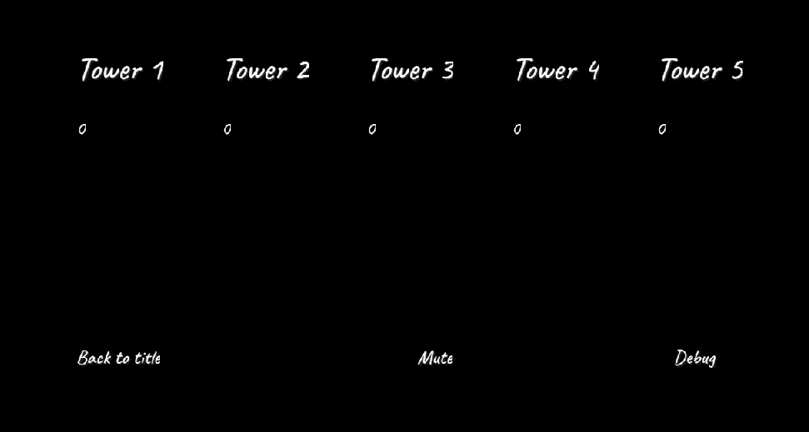
Estado de desarrollo actual

Slide 4

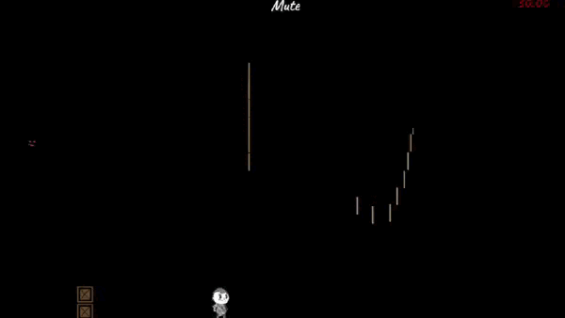
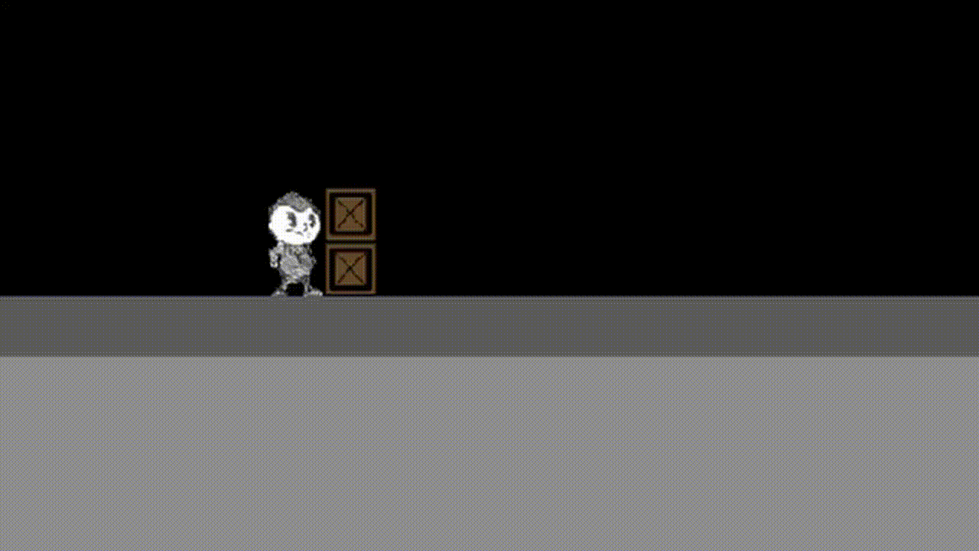

Slide 5
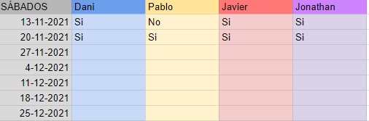

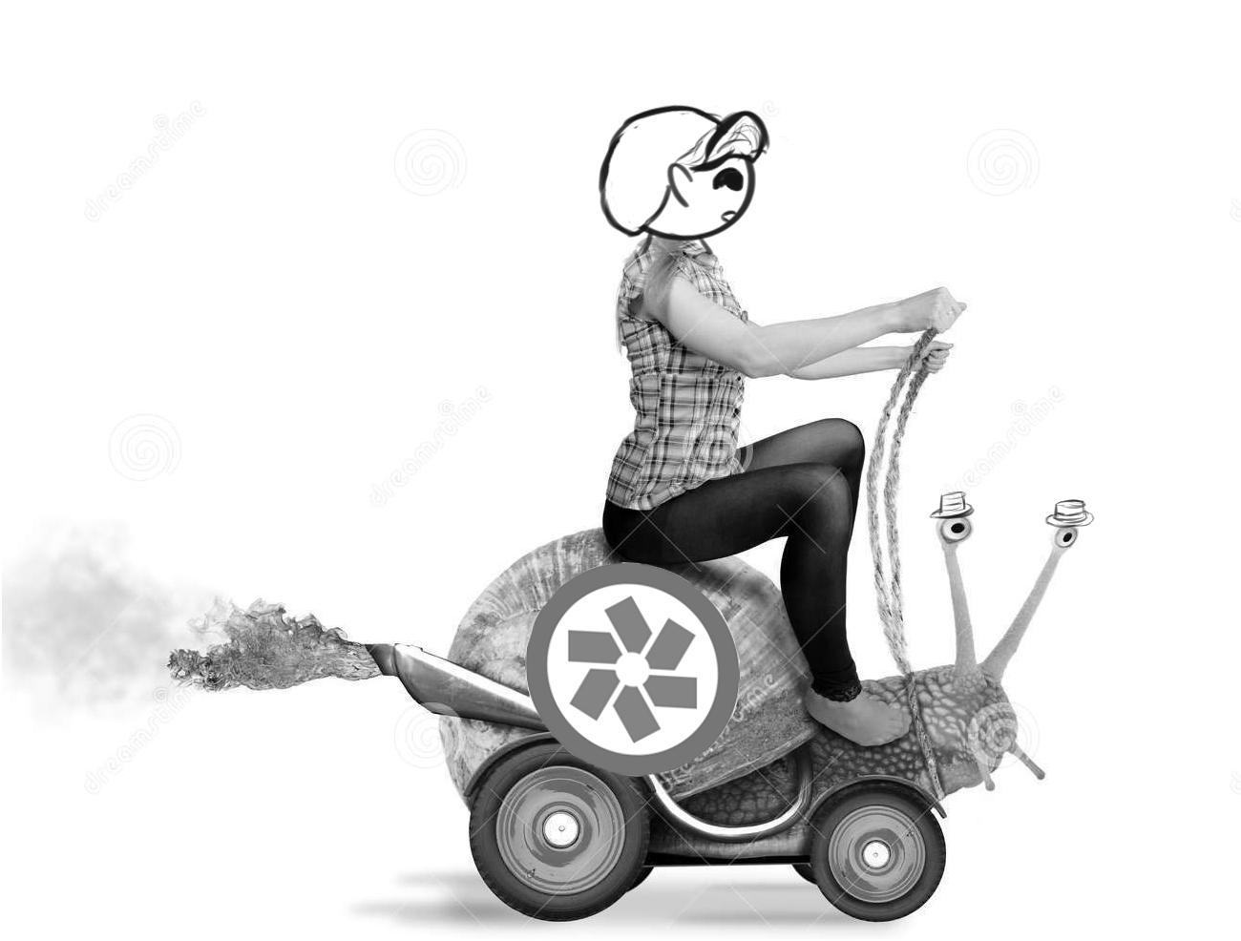
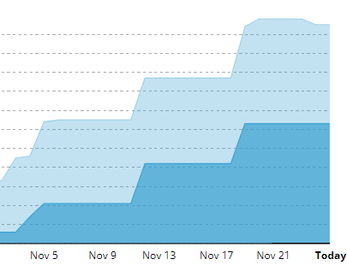
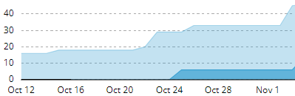
Cosas que han ido mejor
Problemas de este hito
Poco uso del pivotal a lo largo del sprint
Poca comunicación de nuestro desarrollo individual
Descuido del GDD y del UML

Slide 6
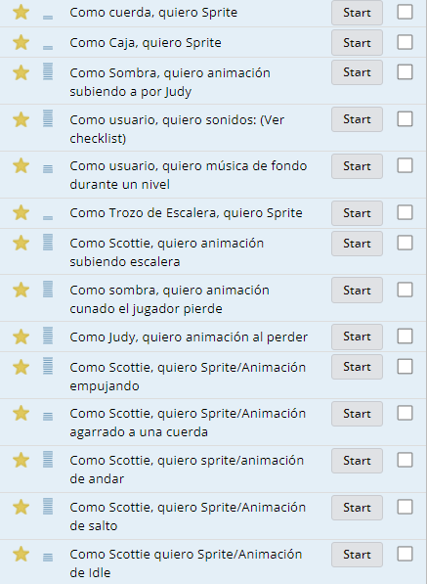
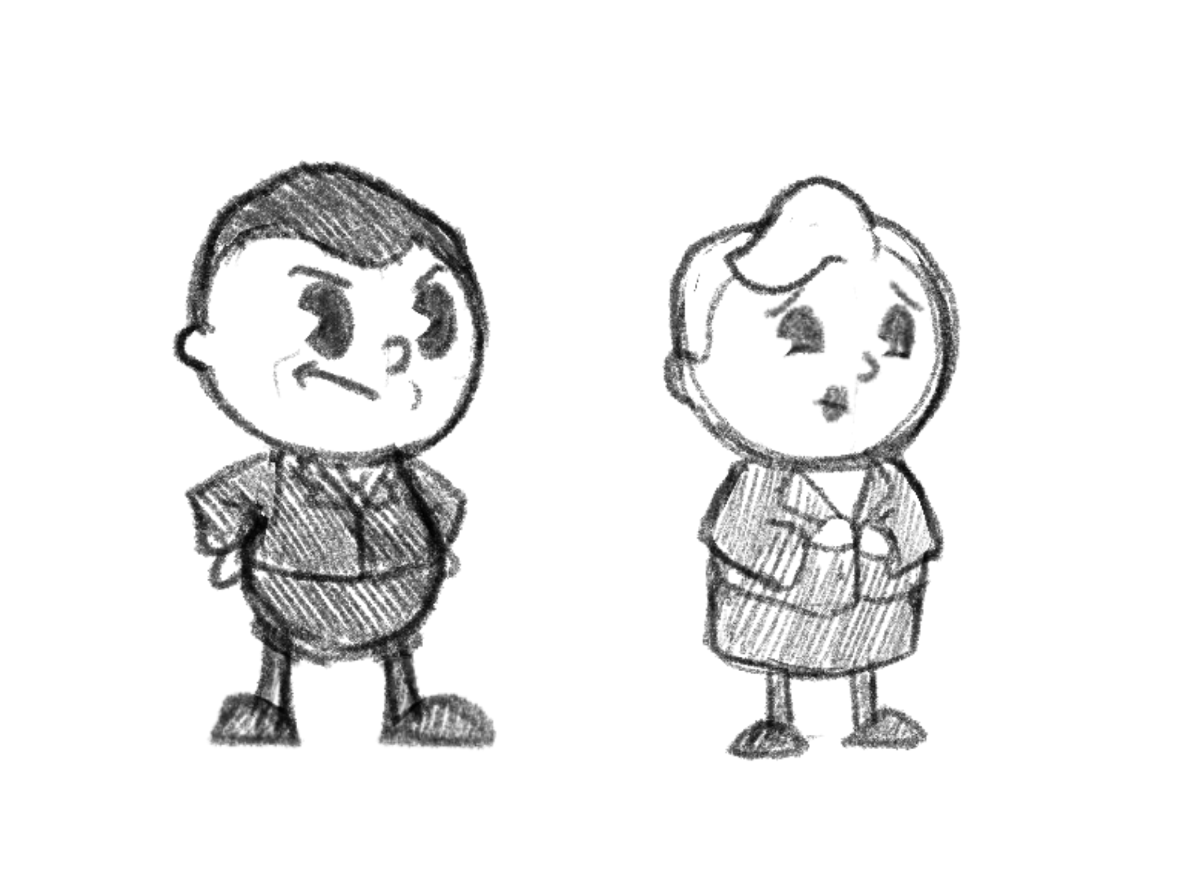
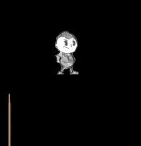
Planificación próximo hito
Hito Final (20 de diciembre)
Mejorar la estética general:
hacer el arte final del juego
Implementar sonido
Pulir mecánicas actuales

Slide 7

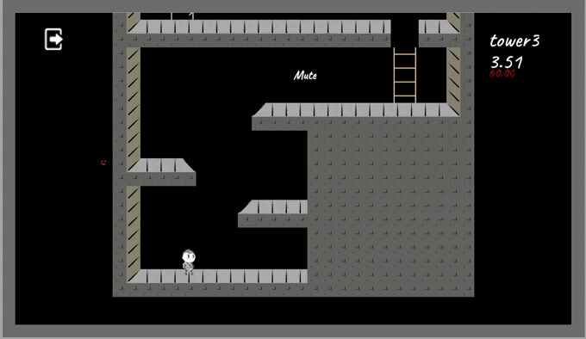

Demo
@vertigo_tower
[Click aquí para jugar]
Notes:
Ya podéis probar un simple prototipo de Vertigo Tower en nuestra página web.

